Slide 1
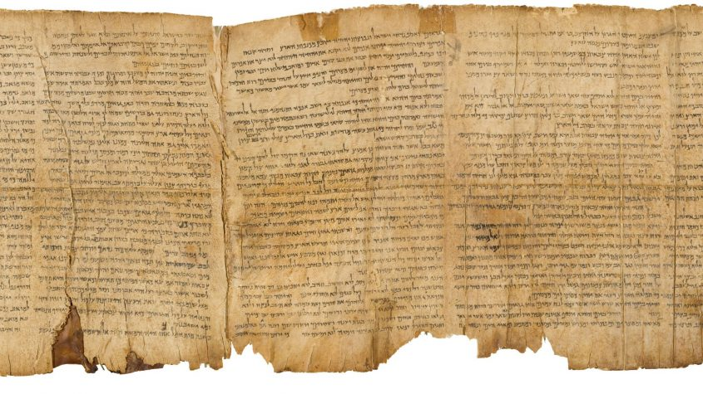
KELAS ONLINE SAM KL
OKTOBER, 2020
Setiap Isnin, Selasa dan Khamis / 8pm
MATA KULIAH
Pengantar Perjanjian Baru II
(Teologi Alkitabiah Perjanjian Baru)
Penyarah : Rev. William Yang

Slide 2
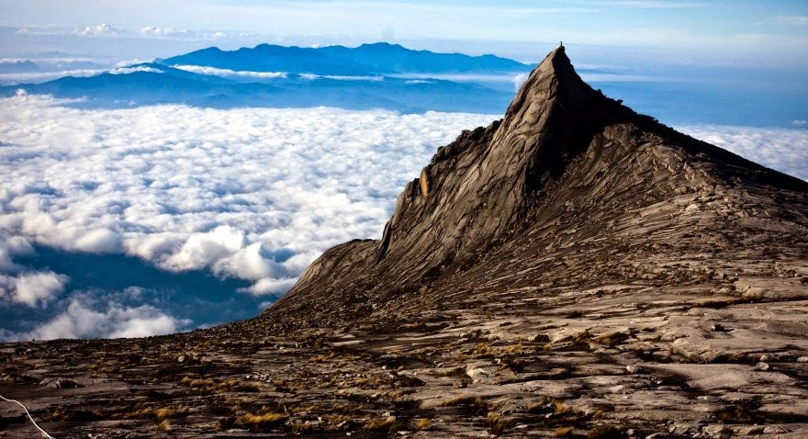
PEMANDANGAN LUKAS

Slide 3
Perjanjian yang baru Yeremia 31:31-34
31:31 TUHAN berfirman, “Akan tiba masanya Aku membuat perjanjian yang baru dengan umat Israel dan Yehuda.

Slide 4
31:32 Perjanjian itu tidak seperti perjanjian yang Aku buat dengan nenek moyang mereka ketika Aku menuntun mereka keluar dari Mesir.
Walaupun Aku seperti seorang suami kepada mereka, namun mereka mengingkari perjanjian-Ku dengan mereka.

Slide 5
31:33 Inilah perjanjian baru yang akan Kubuat dengan umat Israel:
Aku akan menyimpan hukum-Ku dalam batin mereka, dan menulisnya pada hati mereka.
Aku akan menjadi Allah mereka, dan mereka akan menjadi umat-Ku.

Slide 6
31:34 Tidak seorang pun antara mereka perlu mengajar sesamanya untuk mengenal TUHAN, kerana mereka semua, besar kecil, akan mengenal Aku. Aku akan melupakan kesalahan mereka dan mengampunkan dosa mereka.
Aku, TUHAN, telah berfirman.”

Slide 7
Aku akan menyimpan hukum-Ku dalam batin mereka, dan menulisnya pada hati mereka.
Maksudnya kita jangan setakat membaca dan menghafal ayat-ayat yang ada dalam Alkitab tetapi juga kita meneladani apa yang Allah telah ajarkan melalui firman-Nya dalam Alkitab.

Slide 8
Tujuan utama mempelajari Alkitab bukan hanya untuk mengetahui ilmu dari Alkitab tetapi jauh lebih penting daripada itu ialah mengetahui Tuhan dan kehendak Allah dengan sempurna serta mendalami-Nya.

Slide 9
Hal ini adalah mengenai ego dalaman kita.
Kita harus meneledani sifat Allah yang ada dalam Alkitab.
Rencana Allah supaya kita mengerti hati-Nya (Hati Bapa).
Kita hanya akan dapat mengetahui semua itu melalui pembacaan Alkitab setiap hari.
Kita akan meneladani Yesus Kristus.

Slide 10
*Matius
*SINOPTIK:
“MELIHAT BESAMA”
SUSUNAN KITAB-KITAB P. B.
FAKTA-FAKTA & TEOLOGI
SEJARAH GEREJA
ISU-ISU GEREJA
KEKEKALAN
MASA DEPAN
Kisah Para Rasul
ROMA
1 TESALONIKA
IBRANI
WAHYU
1 Korintus
2 TESALONIKA
Yakobus
*Markus
2 Korintus
1 TIMOTIUS
1 PETRUS
Galatia
2 TIMOTIUS
2 PETRUS
*Lukas
EFESUS
TITUS
1 YOHANES
FILIPI
2 YOHANES
Yohanes
KOLOSE
FILEMON
3 YOHANES
RINDU KEKASIHKU
GESA ERAT-ERAT FIRMAN KRISTUS
FILE
YUDAS
TELAH TIMBUL TERANG
INGAT YANG PALING PENTING 1,2,3 YOHANES & YUDAS

Slide 11
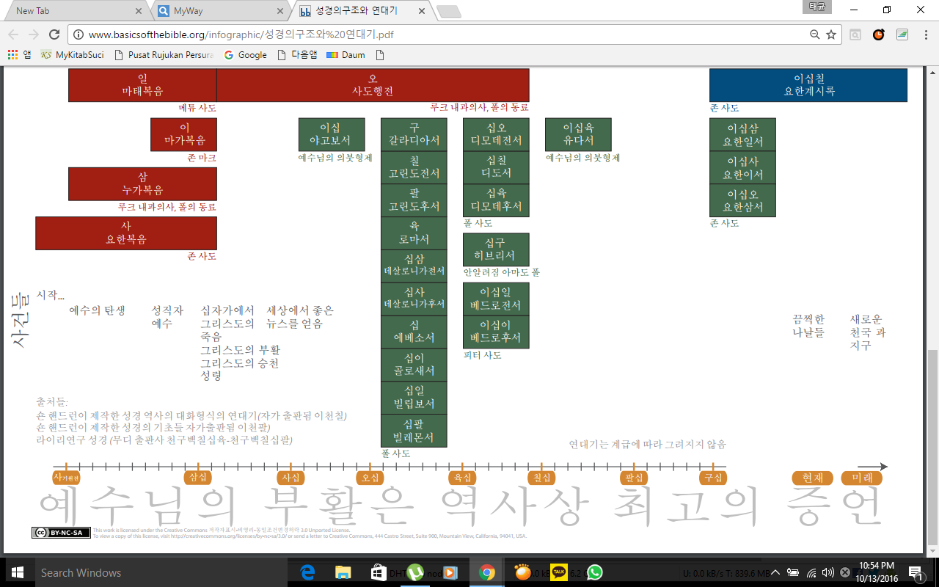
Matius
Kisah Para Rasul
WAHYU
Markus
Yakobus
Galatia
1 TIMOTIUS
1 YOHANES
Lukas
1 Korintus
TITUS
YUDAS
2 YOHANES
Yohanes
2 Korintus
2 TIMOTIUS
ROMA
3 YOHANES
DISALIPKAN
IBRANI
1 TESALONIKA
PERMULAAN
BANGKIT
2 TESALONIKA
KELAHIRAN YESUS
NAIK KE SYURGA
EFESUS
1 PETRUS
FILIPI
ROH KUDUS
2 PETRUS
KOLOSE
YESUS DIBAPTIS
FILEMON
4S.M.
30T.M
40T.M
50T.M
60T.M
70T.M
80T.M
90T.M

Slide 12
Di dalam Matius 28:16~20
Perintah untuk memberitakan Injil
16 Kemudian, murid Yesus yang sebelas itu pergi ke Galilea, ke gunung yang telah ditetapkan oleh-Nya.
17 Di sana mereka melihat-Nya lalu menyembah-Nya. Namun demikian, ada antara mereka yang ragu.

Slide 13
18 Yesus datang dan berkata kepada mereka, “Segala kekuasaan telah diserahkan kepada-Ku, baik di syurga mahupun di bumi.
19 Oleh itu pergilah, jadikan semua bangsa murid-Ku. Baptislah mereka dengan nama Bapa, Anak dan Roh Kudus.

Slide 14
20 Ajarlah mereka supaya taat akan segala perkara yang telah Kuperintahkan kepadamu. Aku akan sentiasa bersamamu, hingga ke akhir zaman.”

Slide 15
Di dalam Kisah Para Rasul 1:8
“Tetapi kamu akan menerima kuasa apabila Roh Kudus datang ke atasmu; dan kamu akan menjadi saksi-Ku di Yerusalem, di seluruh Yudea dan Samaria, bahkan sampai ke hujung bumi.”

Slide 16
Selepas Roh Kudus turun pada Hari Pentakosta, pengikut-pengikut Yesus dengan berani menyebarkan injil dari Yerusalem, ke Yudea, ke Samaria dan sehingga sampai ke Roma, pusat politik dan kebudayaan dunia (KPR 1:8).

Slide 17
Selepas Yesus naik ke syurga, pengikut-pengikut-Nya dan rasul-rasul berjuang terus untuk mematuhi amanat agung daripada Tuhan, iaitu menyebarkan injil sampai ke ujung bumi.
Mereka mengetahui bahawa Roh Kudus-Nya menyertai mereka sampai kepada akhir zaman.

Slide 18
Senarai Nama dua belas Murid Yesus
1. Simon (Petrus di Betsaida ke Kapernaum)
2. Andreas (di Betsaida ke Kapernaum)
3. Yakobus (anak Zebedeus di Kapernaum)
4. Yohanes (anak Zebedeus di Kapernaum)

Slide 19
5. Filipus (kawan Natanael di Betseda)
6. Bartolomeus (dipanggil Natanael yang ditemui Yesus di bawah pokok ara di Kana)
7. Tomas (yang meragui Yesus)
8. Matius (pemungut cukai di Kapernaum)

Slide 20
9. Yakobus (anak Alfeus juga sepupu Yesus)
10. Tadeus (dipanggil Yudas “anak Yakobus”)
11. Simon orang Zelot (קנאנא Qan’ana - berasal dari Gallilea)
12. Yudas Iskariot (dari daerah Yudea yang mengkhianati Yesus)

Slide 21
13. Matias (pengganti Yudas Iskariot – KPR 1:26)
14. Rasul Paulus (dari Tarsus di Kilikia, dipanggil dalam perjalanan Damsyk)

Slide 22
Mereka membuat perjalanan pelayanan misi.
Contohnya rasul Petrus, rasul Paulus atau Stefanus dan sebagainya.

Slide 23
Selepas askar Rom mengusir rasul-rasul yang usaha menginjil di Yerusalem dalam Tahun Masihi 37 ~42, rasul Paulus menjelajah ke banyak tempat untuk menginjili, mengejar murid-murid Yesus, dan bahkan mendirikan gereja-gereja.

Slide 24
Lukas adalah seorang tabib Yunani yang tinggal di kota Antiokhia Yunani di Siria Kuno.
Melalui Pelayanan penginjilan mereka Lukas juga telah diinjili dan dia menjadi murid Yesus pula di Antiokhia, di Siria.

Slide 25
Lukas mengikuti bersama dengan rasul Paulus sejak Perjalanan Pelayanan Paulus yang kedua sehingga penjara Roma.
Lukas mengalami pelayanan rasul Paulus, dialah menulis kitab Lukas.

Slide 26
Dalam Perjalanan Pelayanan Paulus yang ketiga, Rasul Paulus menjumpai Filemon di Sekolah Tiranus di Efesus pertama kali.
Paulus menjadikan Filemon sebagai pemimpin jemaah di Kolose.

Slide 27
Pekerjaan Paulus Tiranus di Efesus selama 2 tahun adalah pelayanan Paulus yang paling efektif.
Apabila rasul Paulus mengajar injil di Tiranus dalam 2 Tahun, Filemon juga menerima injil Yesus Kristus (KPR 19:9-10).
Filemon menjadi telada jemaah (Fil 5~6).

Slide 28
Lukas juga melayani sama seperti rasul Paulus sambil melayani bersama-samanya.
Suatu hari Lukas juga menemui seorang Yunani, bernama Teofilus.
Hati Lukas adalah keinginan yang menjadikan Teofilus teladan jemaah pula.

Slide 29
Lukas memang bukan saksi mata dari tindakan dan kata-kata Yesus secara langsung.
Lukas berasal dari “Generasi Kedua” orang Kristian seperti pembacanya.
Maka Lukas ingin menjelaskan injil dengan baik dan dengan teliti menurut gaya bahasa Lukas.

Slide 30
Gaya bahasa Yunani klasik (Koine) Lukas itu menunjukkan bahawa Lukas adalah seorang terpelajar yang bertaubat, seorang yang menulis bagi orang lain yang tersebar di seluruh wilayah Kekaisaran Romawi seperti untuk dirinya sendiri (iaitu diaspora).

Slide 31
Pemandangan Bukit Lukas
Kitab Lukas hampir sama dengan kitab Markus tentang beberapa sisi dan pihaknya.
Lebih separuh daripada kitab Markus 320 ayat daripada 661 ayat) dinyatakan di dalam kitab Lukas, dan juga sekiranya 250 ayat hampir sama dengan isinya.

Slide 32
Kitab Lukas mengandung kisah-kisah yang banyak iaitu dari pemberitahuan tentang kelahiran Yohanes Pembaptis dan kelahiran Yesus sehingga kisah tentang masa bayi-Nya.
Khasnya, penjelasan tentang perjalanan yang menuju ke Yerusalem yang terakhir termaktub dengan teliti amat.

Slide 33
Kenaikan ke syurga tentang Yesus disebut di dalam kitab Lukas.
Kisah itu tidak ada di dalam kitab Matius atau kitab Markus.

Slide 34
Khasnya, kitab Lukas bermula dari nyanyian pujian dan kemudian selesai kepada nyanyian pujian (Lukas 1:47, 24:52, 53, 19:38) ).
Iaitu termasuk Nyanyian Pujian Maria (Lukas 1:46~55), Nyanyian Pujian Zakharia (Lukas 1:68~79), Nyanyian Pujian Malaikat-malaikat (Lukas 2:14),

Slide 35
Nyanyian Pujian Simeon (Lukas 2:29~32) dan Nyanyian Pujian di Yerusalem (Lukas 19:38) dan lain-lain.
Kitab Lukas adalah sebuah buku yang paling tebal dalam Perjanjian Baru.

Slide 36
Tujuan kitab Lukas adalah untuk kesemua orang Kristian dalam semua zaman menyakini dasar iman tentang Yesus.
Maka supaya kitab ini membantu bahawa seseorang mengakui iman dirinya tentang siapakah Yesus itu, perkara apa yang dilakukan Yesus,

Slide 37
mengapa Yesus mati dan dibangkitkan kembali, dan bahkan supaya kitab ini memdorong bahawa orang yang bukan Kristian mengetahui iman Kekristianan.

Slide 38
Ciri-ciri kitab Lukas:
Doa: 9 Jenis Doa Yesus
(3:21), (5:15~16), (6:12), (9:18~22), (9:29), (10:17~22), (11:1), (22:39~46), (23:34, 46), (11:5), (18:1~8), (18:9~14) dan lain-lain.

Slide 39
Ciri-ciri kitab Lukas:
Roh Kudus:
(1:15, 35), (3:22), (4:1), (4:14), (4:34, 10:21), (24:49), (11:13, 12:12, 24:29, bandingkan dengan 6:40) dan lain-lain.

Slide 40
Ciri-ciri kitab Lukas:
Universalisme:
(2:14), (2:32), (34:4-6), (9:54-55, 10:33, 17:16), (4:25-27), (14:23), (24:47) dan lain-lain.

Slide 41
Ciri-ciri kitab Lukas:
Universalisme:
(2:14), (2:32), (34:4-6), (9:54-55, 10:33, 17:16), (4:25-27), (14:23), (24:47) dan lain-lain.
Lukas memperhatikan kepada orang yang dianggap terasing

Slide 42
Ciri-ciri kitab Lukas: terminologi gejala:
(4:38 bandingkan Markus 1:31), (5:12 bandingkan Matius 8:2 dan Markus 1:40), (5:18), ( 6:18, 7:10, 8:42, 10:34, 13:13, KPR 9:33, 28:8-9), (Bandingkan Markus 5:26 dan Lukas 8:43).

Slide 43
Pemandangan Pokok Lukas
Struktur Kitab Lukas I berikut:
Pengenalan tentang Anak Manusia (1:1~4:13),
Pelayanan Anak Manusia (4:14~9:50), Penolakan Anak Manusia (9:51~19:27), Kematian Anak Manusia di atas Salib dan Kebangkitan-Nya (19:26~53).

Slide 44
Struktur Kitab Lukas II berikut:
Pendahuluan (1:1~4),
Pengetahuan tentang kelahiran Juruselamat (1:5~2:52),
Kewujudan Juruselamat (3:1~4:15), Pelayanan Juruselamat (4:16~9:50), Perjalanan menuju kepada salib (9:51~18:30),

Slide 45
Kesengsaraan Juruselamat (18:31~23:56),
Kebangkitan (24:1~53).

Slide 46
Garis Besar utama menurut setiap Fasal dalam kitab Lukas
Pengetahuan ttg kelahiran Yohanes
Kelahiran Yesus
Yohanes Pembaptis
Pencobaan di padang gurun
Nelayan-nelayan dipanggil Yesus

Slide 47
Memetik gandum pada Hari Sabat
Yesus menyembuhkan hamba perwira
Maria yang disebut Madalena
Yesus mengutus 12 murid
Yesus mengutus 70 murid
Bapa, dikuduskanlah nama-Mu
Pengajaran khusus
Dosa dan penderitaan

Slide 48
Penyembuhan pada hari Sabat
Domba yang hilang
Bendahara yang tidak jujur
Beberapa Nasihat
Hakim yang tak benar
Zakheus
Di bukit Allah
Persembahan seorang janda miskin

Slide 49
Pengkhianat Yudas Iskariot
Yesus di hadapan Pilatus
Kebangkitan Yesus

